Slide 1
Théories Politiques Introduction
Master 1 Science Politique
Université Paris 1 Panthéon-Sorbonne

Slide 2
Plan du cours et Introduction
Une introduction à la fois méthodologique (qu’est-ce que l’histoire des idées politiques? Comment en faire? Quelle place occupe-t-elle en science politique?) et qui parle rapidement des idées avant la première modernité politique (XVe siècle).
Puis 6 séances à la cohérence à la fois thématique et chronologique et dont le fil rouge sera la question utopique
1) Utopie, du mot au genre. Propriété et égalité dans la tradition utopique de Thomas More à Gracchus Babeuf (XVIe-XVIIIe siècles).
2) Du genre à la pratique. Idées politiques et utopies en révolution 3) Le marxisme, un socialisme comme les autres ? Egalités, utopie et futur dans la pensée politique du XIXe siècle
4) Une histoire des idées féministes entre égalité réelle et utopies anti-patriarcales
5) Une histoire de la race entre égalité réelle, utopies universalistes, utopies communautaires 6) Une histoire des idées écologistes et animalistes. Remise en cause de la raison humaine entre utopies et dystopies

Slide 3
Séances David
Séances d’introduction [à voir ce qu’il va faire].
Les ingrédients traditionnels du modèle libéral 1. (Machiavel, T. Hobbes).
Les ingrédients traditionnels du modèle libéral 2 (Locke, J. Bentham, John Stuart Mill…).
Le libéralisme à l’épreuve de la question sociale (Bentham, Mill, Berlin).
La démocratie libérale et communautarienne, Rawls et ses critiques.
Allègements à prévoir car il n’a que 4 séances.
Cours de David : 8 novembre 15 novembre 6 décembre et 13 décembre.

Slide 4
Évaluations du CM
Le cours de Théorie Politique reste classiquement sur le modèle d’une note finale à un partiel en janvier, qui compte pour 100% de la note.
Durée : 3h.
Forme : Un commentaire ou une dissertation, au choix (en ligne : les partiels des années précédentes)
Une session de rattrapage a lieu en juin.

Slide 5
Sujets 2023
Dissertation : L’égalité n’est-elle qu’une utopie ?
Commentaire :
"Un juge anglais de l'ancien temps a dit : "les hommes qui sont dans le besoin ne sont pas des hommes libres". La liberté exige que l'on ait la possibilité de gagner sa vie, une vie décente, en rapport avec les normes de l'époque où l'on vit, une vie qui permette à chacun non pas seulement d'avoir de quoi vivre, mais aussi une raison de vivre. Les hommes qui sont dans le besoin ne sont pas des hommes libres. Pour un trop grand nombre d'entre nous, l'égalité politique que nous avons autrefois conquise était devenue dépourvue de sens en présence de l'inégalité économique. Un petit groupe avait concentré entre ses mains un contrôle presque total sur la propriété des autres, sur leur argent, sur leur travail, sur leurs vies. Pour un trop grand nombre d'entre nous, la vie avait cessé d'être libre ; les hommes ne pouvaient plus mener la quête du bonheur. Or, contre une tyrannie économique de ce genre, le citoyen américain ne pouvait faire appel qu'à la force organisée du gouvernement".
Discours de F.D. Roosevelt, 1936, Convention Nationale du parti Démocrate.
Rq : Docs méthodos et exemples corrigés sur l’ENT.

Slide 6
Samuel Hayat, Socio-histoire des idées politiques
Olivier Nay, 2500 ans…
Cedric Passard (dir.), Les idées politiques comme faits sociaux

Slide 7
Méthode (1) : l’approche internaliste, un repoussoir
L’analyse classique de l’histoire des idées politiques ne repose que très rarement sur un appareil conceptuel précis (ex : pas de réflexion sur « l’idée »).
Une étude fine des textes qui a longtemps été monopolisée par les juristes et les philosophes (avec une pratique routinisée du commentaire de texte – cf le bac).
Une confrontation parfois anachronique d’auteurs et de thèmes (la vérité ; la politique ; l’Etat ; la justice ; etc…). Cette vision, qui s’oppose à l’idée d’une historicité des concepts, s’incarne dans le travail de Léo Strauss ou d’Arthur O. Lovejoy qui fait l’histoire d’une idée (comme « l’être ») en supposant que celle-ci se donne toujours à voir de la même façon.
Ici, l’idée est stable, pérenne, n’a ni histoire ni matérialité. On insiste sur les influences purement intellectuelles, et les auteurs sont placés en situation d’apesanteur sociale, dans leur bibliothèque (ils ne sont pas véritablement humains, citoyens, etc…).
De manière générale, ces penseurs ont pour trait commun de limiter l'enquête à un corpus consacré de grands "classiques" du genre (Aristote à Rawls, Machiavel, Hobbes, Locke, etc…), autour d'une série de valeurs et de débats réputés universellement transposables
Référence utile : Skornicki et Tournadre, La nouvelle histoire des idées politiques, Paris, La Découverte, 2015/2024.
Rq : une autre tendance dans l’histoire des idées, strictement externaliste, considère que les caractéristiques sociales de l’auteur ou le contexte politique et économique (la superstructure marxiste) expliquent tout ; les idées sont totalement désincarnées, ne sont que des symptômes sociaux. C’est la théorie inspirée de Marx souvent dite « du reflet ».

Slide 8
Bac 2024, philosophie
« Toute action humaine exige un mobile qui fournisse l’énergie nécessaire pour l’accomplir, et elle est bonne ou mauvaise selon que le mobile est élevé ou bas. Pour se plier à la passivité épuisante qu’exige l’usine, il faut chercher des mobiles en soi-même, car il n’y a pas de fouets, pas de chaînes ; des fouets, des chaînes rendraient peut-être la transformation plus facile. Les conditions mêmes du travail empêchent que puissent intervenir d’autres mobiles que la crainte des réprimandes et du renvoi, le désir avide d’accumuler des sous, et, dans une certaine mesure, le goût des records de vitesse. Tout concourt pour rappeler ces mobiles à la pensée et les transformer en obsessions ; il n’est jamais fait appel à rien de plus élevé ; d’ailleurs ils doivent devenir obsédants pour être assez efficaces. En même temps que ces mobiles occupent l’âme, la pensée se rétracte sur un point du temps pour éviter la souffrance, et la conscience s’éteint autant que les nécessités du travail le permettent. Une force presque irrésistible, comparable à la pesanteur, empêche alors de sentir la présence d’autres êtres humains qui peinent eux aussi tout près ; il est presque impossible de ne pas devenir indifférent et brutal comme le système dans lequel on est pris ; et réciproquement la brutalité du système est reflétée et rendue sensible par les gestes, les regards, les paroles de ceux qu’on a autour de soi. Après une journée ainsi passée, un ouvrier n’a qu’une plainte, plainte qui ne parvient pas aux oreilles des hommes étrangers à cette condition et ne leur dirait rien si elle y parvenait ; il a trouvé le temps long. »
Simone Weil, “La Condition ouvrière” (1940)

Slide 9
Texte de Rousseau
Rousseau, Du contrat social, Livre II, Chapitre 4, « Des bornes du pouvoir souverain »
"Les engagements qui nous lient au corps social ne sont obligatoires que parce qu'ils sont mutuels, et leur nature est telle qu'en les remplissant on ne peut travailler pour autrui sans travailler aussi pour soi. Pourquoi la volonté générale est-elle toujours droite, et pourquoi tous veulent-ils constamment le bonheur de chacun d'eux, si ce n'est parce qu'il n'y a personne qui ne s'approprie ce mot chacun, et qui ne songe à lui-même en votant pour tous? Ce que prouve que l'égalité de droit et la notion de justice qu'elle produit dérivent de la préférence que chacun se donne et par conséquent de la nature de l'homme, que la volonté générale pour être vraiment telle doit l'être dans son objet ainsi que dans son essence, qu'elle doit partir de tous pour s'appliquer à tous, et qu'elle perd sa rectitude naturelle lorsqu'elle tend à quelque objet individuel et déterminé ; parce qu'alors jugeant de ce qui nous est étranger nous n'avons aucun vrai principe d'équité qui nous guide".

Slide 10
Méthode (2) : les critiques de Skinner (école de Cambridge)
Skinner reproche à l’histoire des idées classiques de reposer sur trois mythologies :
-La mythologie des doctrines, qui conduit à des anachronismes (Marsile de Padoue qui aurait anticipé sur la séparation des pouvoirs), des extrapolations (Thomas d'Aquin qui n'aurait pas approuvé telle ou telle politique), des anticipations (Montesquieu anticipant sur le Welfare State...). C’est encore l’idée que chaque auteur classique répond à des questions considérées comme canonique (Etat, contrat social, liberté, ontologie, justice, etc…) et non aux questions de son temps.
-La mythologie de la cohérence qui revient à passer sous silence des pans entiers d'une œuvre ou d’une trajectoire (la période « autoritaire » de Locke, le rapprochement du pouvoir de Thomas More après l’utopie ou, inversement, la période républicaine de Machiavel après Le Prince, etc…).
-La mythologie de la prolepse : Platon, Rousseau, Marx ou Nietzsche totalitaires, ce qui revient à substituer à ce qui est signifié par l'auteur un sens rétrospectif.
«Il ne faut donc pas confondre les usages postérieurs d'auteurs non concernés par nos questionnements contemporains, et le sens de leurs énoncés au moment de leur formulation. Le sens d'une oeuvre ne se confond donc pas avec sa postérité et ses lectures » ( Jean-Fabien Spitz).

Slide 11
Méthode (2) : les critiques de Skinner (école de Cambridge)
➔Aux yeux de Skinner, pour découvrir la signification d'un texte, il faut d'abord considérer sa « force illocutionnaire », c'est-à-dire l'intention de son auteur, ce qu’il a voulu faire avec son texte. Si nous appliquons cette précaution à un texte politique, cela revient à se demander, pour reprendre la formule de Jean-Fabien Spitz, « quelle forme d'action entend-il préconiser, ou attaquer, ou répudier ou tourner en ridicule » (F. Matonti).
➔Skinner interroge l’historicité des réputations intellectuelles en ayant une approche exhaustive de la production d’une époque. Comme l’écrit Jean-Fabien Spitz en revenant sur la mythologie de la prolepsis, la méthode de l’historien de Cambridge « consiste à replacer les idées dans le réseau qu’elles forment avec celles dont elles sont solidaires et à se demander comment fonctionne ce réseau ». Et analyser une idée sans faire cet effort, « c’est comme, dans un procès criminel, écouter seulement l’accusation ou la défense sans avoir entendu l’autre partie ». (JF Spitz, « Quentin Skinner », Revue Française d'Histoire des Idées Politiques, 2014/2 (N° 40), p. 357.
➔ Skinner (et l’histoire des idées qui s’en inspire) revendique donc une certaine exhaustivité, notamment en restituant les adversaires des auteurs canoniques.

Slide 12
Méthode (2) : les critiques de Skinner (école de Cambridge)
➔Pour Skinner, il faut se mettre dans la peau des auteurs du passé :
« Je soutiens que si nous voulons écrire l’histoire des idées dans un style authentiquement historique, il nous faut situer les textes que nous étudions dans les contextes intellectuels et les cadres discursifs qui nous permettent de reconnaître ce que leurs auteurs étaient en train de faire en les écrivant. En termes plus à la mode, je mets l’accent sur la performativité des textes et la nécessité de les traiter de façon intertextuelle. Bien entendu, mon objectif n’est pas d’accomplir la tâche impossible qui consisterait à entrer dans la tête de penseurs morts depuis longtemps, mais simplement d’utiliser les techniques ordinaires de l’enquête historique pour saisir leurs concepts, suivre leurs distinctions, recouvrer leurs croyances et, autant que possible, voir les choses comme eux »

Slide 13
Méthode (3) : Les apports de Bourdieu à la sociologie des intellectuels et des intermédiaires culturels
Bourdieu invite à s’intéresser aux propriétés sociales des intellectuels et interroge l’homologie entre propriétés sociales, position (dans le champ) et prises de positions (intellectuelles ou politiques). Il s’agit d’abord de replacer les intellectuels dans le monde social, à l’encontre de l’illusion de « l’intellectuel sans attache ni racines ». Cette approche rejoint la sociologie de la connaissance qui se donne pour tâche d’étudier les « relations qu’entretient la connaissance avec la société » et d’ « examiner la pensée non pas comme elle apparaît dans les manuels de logique, mais comme elle fonctionne dans la vie publique ». Il importe, pour cela, d’interroger les origines sociales et les ancrages sociaux des idées. (Bourdieu, «Comment libérer les intellectuels libres ? »).
Skinner revendique aussi cet « impératif sociologique » quand il écrit que « Nous sommes fondés à considérer avec une certaine ironie les philosophes moraux et politiques qui nous présentent des conceptions globales de la justice, de la liberté ou d’autres valeurs que nous chérissons à la manière d’analyses sans passions qui se tiendraient au-dessus de la mêlée. Ce que nous apprend l’histoire, c’est que personne n’est au-dessus de la mêlée, parce qu’il n’y a rien d’autre que la mêlée ».
PB interroge la responsabilité des intellectuels, étant donné que ces derniers ont le « quasi-monopole » de la « production des représentations du monde social, qui est une dimension fondamentale de la lutte politique ». Les intellectuels produisent des jugements sociaux puissants qui «interviennent comme des instruments de construction même de la réalité ». Et la sociologie des intellectuels devient d’autant plus importante que les intellectuels n’ont pas intérêt à poser ces questions (comme tout porte-parole), et que les autres n’ont pas les moyens de la poser.

Slide 14
Méthode (4) : l’histoire sociale des idées politiques
Le terme s’est imposé depuis les années 2000 en science politique (Pudal, 2005 ; Matonti, 2012).
Dépasser l’opposition entre internaliste et contextualisme absolu (d’orientation marxiste). Comme l’écrit Bourdieu en mettant en avant son concept de « champ », sa théorie « conduit effectivement à refuser aussi bien la mise en relation directe de la biographie individuelle et de l’œuvre (ou de la « classe sociale » d’origine et de l’œuvre) que l’analyse interne d’une œuvre singulière […]. Parce qu’il faut faire tout cela ensemble » (Pierre Bourdieu, Choses dites, Paris, Minuit, 1987, pp. 174-175).
Dans un mouvement inverse à celui du Bourdieu (contextualiser une histoire des idées anhistorique), Skinner défend le concept de « contexte ». La tâche de l’historien des idées est dès lors de restituer la discussion dans laquelle s’insère une idée politique, en retournant aux polémiques de l’époque. De même, comme l’écrit Bourdieu en 1987, il faut lire une œuvre « à travers le système des écarts par lequel elle se situe dans l’espace des œuvres contemporaines ». Bref puisque « chaque texte fonctionne comme un acte de communication », il faut restituer la discussion dans laquelle il s’inscrit.
Des réflexions sur les « idées » dans leur matérialité et leur diversité. Plus précisément, avoir une définition extensive de ce que sont un « intellectuel » et une « idée », et ne pas seulement s’intéresser au producteur cardinal du texte. Comme l’écrit Matonti en s’appuyant sur Les mondes de l’art d’Howard Becker - où HB affirme que « tout travail artistique, de même que toute activité humaine, fait intervenir les activités conjuguées d’un certain nombre, et souvent d’un grand nombre, de personnes » -, « une histoire sociale se donne pour objectif de retrouver tous ceux qui contribuent à la production d’une idée politique ». Autrement dit, il faut étudier non seulement les producteurs d’idées, mais aussi leur circulation et leur réception pour mener à bien une réelle histoire sociale des idées politiques.

Slide 16
Méthode (5) : Tenir ensemble la production, la circulation et la réception des idées politiques (La production)
-Une étude matérielle des idées (notamment par le livre) qui interroge le canon de l’histoire des idées (intérêt des catalogues d’éditeurs, des inventaires de bibliothèques, etc…).
-Sociologiser l’histoire des idées. Qui sont les « intellectuels », au sens de producteurs d’idées? Inversement, qui en est exclu? Et comment étudier ces exclus? (archives judiciaires, archives des inspecteurs du livre au XVIIIe, archives des refus éditoriaux, etc…).
-Une étude des contextes qui pèse sur la production (politique, intellectuel, linguistique, etc…). Thibault Rioufreyt en identifie cinq : l’idéel, le sémiotique, le matériel, l’individuel et le social. On peut aussi penser au contexte professionnel (qu’est-ce qu’un auteur, ou un éditeur, ou un imprimeur, ou un traducteur? Et même pensé au contexte environnemental).
-Une étude relationnelle de l’histoire des idées (y compris en prenant en compte les auteurs importants de l’époque mais oubliés). Bref, restituer l’espace des possibles, des controverses.
Darnton : « C'est aux problèmes du XVIIe siècle que les grands penseurs du XVIIe siècle répondent; et ils le font dans la langue du XVIIe siècle » («La France, ton café fout le camp », Actes de la Recherche en Sciences Sociales, 100, 1993).
Bourdieu : « Un des topiques les plus éculés du discours de célébration des « classiques » […] consiste paradoxalement à les décrire comme nos contemporains et nos proches les plus proches » (Méditations pascaliennes)
-Étudier la trajectoire des producteurs [avec des outils classiques des sciences sociales].
-Analyses prosopographiques et statistiques de la production (à un moment précis ; sur du temps long comme pour la naissance de l’Etat anglais, etc…). Approche macro à compléter avec une approche micro des textes.
-Interroger le terme même d’ « idées ». Qu’est-ce qu’une idée? Il y a plein de manière de le comprendre : textes, théâtre, cinéma, musique dont rap (bref, tout un tas de biens symboliques) ; mais aussi textes philosophiques, contes, bibliothèque bleue, programmes scolaires, textes et rapports officiels de ministères, mais aussi discipline (économie, philosophie, etc…), institutions (« les institutions pensent ») ou encore méthodes et forme des idées (histoire des statistiques qui est en même temps une histoire de la bureaucratisation étatique, etc…).

Slide 17
Méthode (6) : Tenir ensemble la production, la circulation et la réception des idées politiques (la circulation)
-Circulations nationales et transnationales (une entrée privilégiée : la traduction), sachant que, comme l’écrit Bourdieu, un texte voyage sans son contexte de production (bien souvent) ➔ Pluralisation des usages possibles.
-Etude des best-sellers et de l’influence réelle (distincte de l’influence construite a posteriori) à travers, par ex, les chiffres de tirage ou de vente.
-Sociologie des intermédiaires culturels (éditeurs, journalistes, etc…) qui ont un réel poids dans la construction sociale de la valeur d’une idée. Un exemple : les colporteurs ou les commis voyageurs au XVIIIe siècle ; les imprimeurs.
Autre exemple : les éditeurs refusent presque tous les textes qu’on leur envoie.
-Sociologie du militantisme (idées dans le champ partisan ; carrière d’une idée en politique ; construction des programmes politiques ; think tank ; etc…).
-Rôle des institutions culturelles ou intellectuelles (Universités et lycées ; salons et Cour au XVIIIe siècle ; Internet et réseaux sociaux ; etc…).

Slide 18
Méthode (7) : Tenir ensemble la production, la circulation et la réception des idées politiques (la réception)
-Roger Chartier et les usages transnationaux d’un même texte.
-Mathieu Hauchecorne et les usages variés de Rawls (et, plus globalement, de toutes les théories de la justice) en France à partir de la fin des années 1970.
-Réflexion sur l’histoire de la lecture, de l’alphabétisation (dont on peut avoir une idée par les archives notariales / signatures). Il y a des lectures très différentes qui sont faites des mêmes textes, selon qu’elles sont fait dans des salons (et lesquels, plus ou moins critiques) ou bien des lectures orales dans des villages, fait par des colporteurs eux-mêmes animés par des motifs commerciaux, pour faire le spectacle, etc…
-De même, il s’agit aussi de faire une sociologie des récepteurs / des lecteurs. Voir comment un texte a pu faire scandale et pourquoi, ça dit beaucoup de choses sur la vie intellectuelle.
Bref, il s’agit d’inscrire les idées politiques dans des pratiques matérielles et de ne pas les laisser hors-sol. Les idées politiques sont toujours accessibles par certaines médiations, elles ont toujours une matérialité concrète, notamment le livre. Et par exemple, un livre c'est toujours des pages, une couverture, des images, une préface de l'éditeur, des avertissements, la censure royale ou non, un éditeur, un distributeur…
Et cette matérialité évolue, parfois très vite, au grès d'ailleurs de ses circulations ; et tout ça oriente des appropriations différentes, et donc des réceptions (ce n'est pas la même chose d'être préfacé par un marxiste ou par un haut fonctionnaire proche de Balladur).

Slide 19
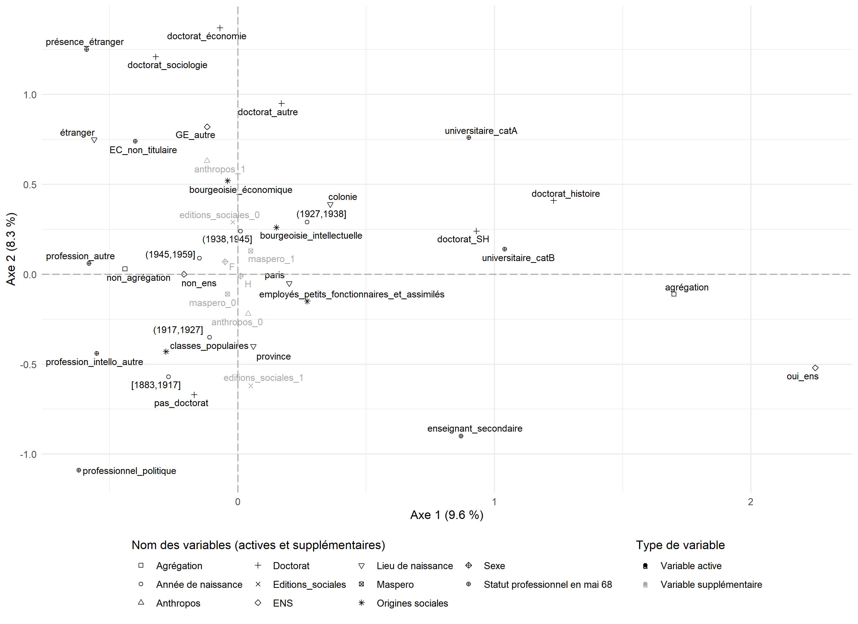
ACM, variables actives et illustratives

Slide 20
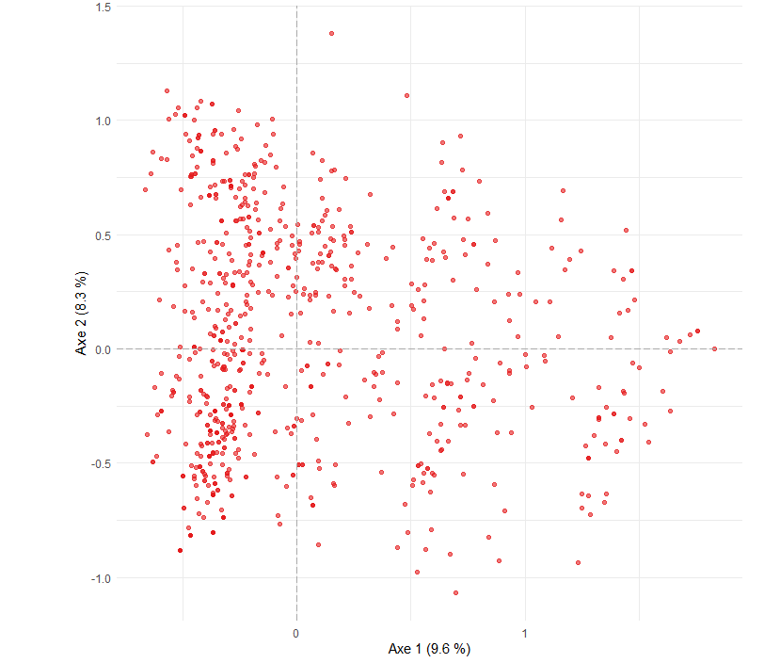
Nuage des individus

Slide 21
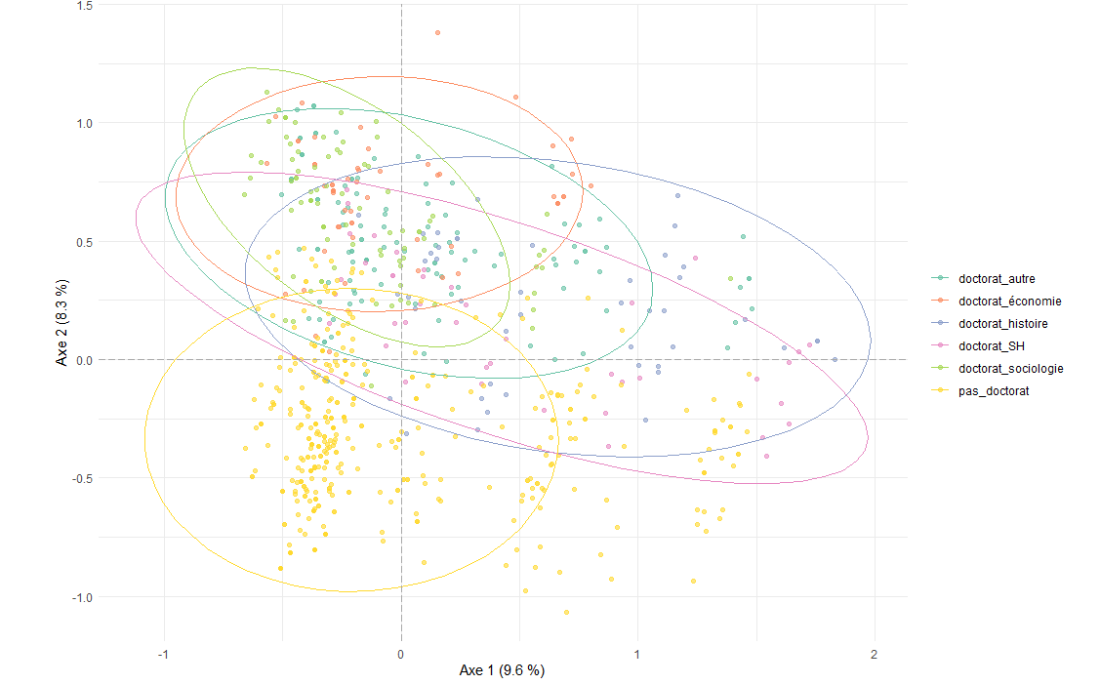
Ellipse de concentration du nuage d’individus selon le type de doctorat

Slide 23
Les idées politiques en Grèce Antique
Moses Finley parle en 1985 des grecs comme des « inventeurs » de la politique (invention vs découverte).
Pour lui, la politique concerne la collectivité ; ses décisions ont force de loi ; les règles collectives ne sont pas choisies de façon unilatérale par des dirigeants.
Ainsi, « l’instauration d’un débat public est inséparable du sentiment donné à chacun que la communauté intéressée à ce débat forme une unité, dont il participe lui, tout autant qu’un autre ».
Notion centrale : l’égalité politique.

Slide 24
Les idées politiques en Grèce Antique (2)
Historiquement, centralité des réformes de Solon et de Clisthène (508-507 av JC). Ces réformes dessinent des institutions imprégnées de démocratie directe.
-Législatif : l’ensemble des citoyens, c’est-à-dire des hommes nés à Athènes et majeurs, constitue l’Ecclésia qui se rassemble sur la place publique (l’agora) pour débattre des affaires publiques et voter les lois. Les citoyens siègent aussi à la Boulé qui met en forme les projets de lois, établit l’ordre du jour pour les voter. Les Bouleutes sont tirés au sort sur des listes de volontaires, 50 par tribu.
-Judiciaire : Héliée composée de magistrats tirés au sort
-Exécutif : Les stratèges, élus par l’ecclésia, mais soumis à son contrôle.
Un lieu de sociabilité politique central : la cité. Il s’y créé une unité politique, un espace commun qui se substitue à la diversité des cultures, des habitudes, allégeances locales, etc… Comme l’écrit Jean-Pierre Vernant,
« Sous la loi d’isonomia, le monde social prend la forme d’un cosmos circulaire et centré, où chaque citoyen, parce qu’il est semblable à tous les autres, aura à parcourir l’ensemble du circuit, occupant et cédant successivement, suivant l’ordre du temps, toutes les positions symétriques qui composent l’espace civique ».

Slide 25
Autre citation de Jean-Pierre Vernant
Chez Vernant, la citoyenneté et la cité comme cadre urbain sont inséparable :
« Le recours à une image spatiale pour exprimer la conscience qu’un groupe humain prend de lui-même, le sentiment de son existence comme unité politique, n’a pas simple valeur de comparaison. Il reflète l’avènement d’un espace social entièrement nouveau. Les constructions urbaines ne sont plus, en effet, groupées comme auparavant autour d’un palais royal, cerné de fortifications. La ville est maintenant centrée sur l’Agora, espace commun siège de la Hestia Koiné, espace public où sont débattus les problèmes d’intérêt général. C’est la ville elle-même qui s’entoure de murs, protégeant et délimitant la totalité du groupe humain qui la constitue. […]. Ce cadre urbain définit en fait un espace mental : il découvre un nouvel horizon spirituel. Dès qu’elle se centre sur la place publique, la ville est déjà, au sens plein, une polis »
Lieu du politique : la cité (nombreux débats sur la notion de « cité-Etat »).
Article intéressant : Paulin Ismard, « Le simple corps de la cité. Les esclaves publics et la question de l'État grec », Annales. Histoire, Sciences Sociales, 2014).

Slide 26
Les idées politiques en Grèce Antique (3) : deux types d’égalité à l’oeuvre
Égalité proportionnelle (eunomie) vs égalité absolue (isonomie). L’eunomie est défendue par ex. par Platon, qui fait reposer l’ordre social sur un « juste équilibre », des « proportion », des capacités naturellement différenciées. On peut presque parler d’équité.
Au contraire, dans l’isonomie (centrale dans les réformes démocratiques à Athènes), tout citoyen est égal en capacité, comme le prouve la généralisation du tirage au sort comme procédure de justice / d’efficacité.
Chez Platon, dans sa cité idéale, cette eunomie se retrouve dans les trois classes qui occupent des positions bien différentes dans la cité (philosophes/savants ; guerriers ; le peuple (composé des paysans, des marins, des artisans, des commerçants, etc…). Cette pensée anti-démocratique, liée à la mort de Socrate, montre l’incompatibilité du pouvoir et de la richesse chez Platon.

Slide 27
Les idées politiques en Grèce Antique (4) : penser la typologie des régimes

Slide 28
Les idées politiques en Grèce Antique (4) : Limites d’un modèle
Une citoyenneté certes élargie mais qui reste largement exclusive. Paulin Ismard a par exemple montré la place politique centrale des esclaves (dans la bureaucratie athénienne, etc…).
Une conception du temps et de l’histoire encore largement cyclique, dans laquelle la place des hommes reste précaire. La politique en est donc fragilisée.
Une omniprésence des Dieux dans l’action des hommes (chez Homère, mais aussi Hérodote, Thucydide, etc…). Cette place décroit mais reste fortement présente dans toute l’Antiquité, et joue sur les théories épistémologiques et politiques des auteurs antiques (par exemple dans la théorie de la réminiscence de Platon).

Slide 29
Lecture : Bernard Manin et la démocratie comme procédure
Bernard Manin, Principes du gouvernement représentatif, Paris, Calmann-Lévy, 1995, pp. 44-52.

Slide 30
Le long Moyen-Âge
Une primauté du religieux sur la politique durant tout le Moyen-Âge (jusqu’au XIIe-XIIIe siècle). Certes, l’action politique devient de plus en plus centrale entre Saint-Augustin (les deux cités) et Saint-Thomas d’Aquin, mais l’idée reste la même.
Des combats religieux et politiques mêlés, avec la place par exemple de plus en plus politique occupée par le Pape et Rome.
Une organisation en ville qui devient de plus en plus importante à partir du XIIe siècle, et qui transforme sociologiquement non seulement les acteurs mais aussi le rapport à l’organisation naturelle hiérarchique en trois ordres.
Une influence grandissante des antiques et, par exemple, d’Aristote, qui fait l’objet d’une querelle au XIIIe siècle. On parle même d’une première renaissance du Moyen-Âge tardif ; de la naissance des intellectuels au Moyen-Âge (Le Goff) ; etc…
➔Malgré tout, l’autonomisation des idées politiques démarre réellement au XVe siècle et, plus encore, au début du XVIe siècle.

Slide 31
Retours sur Machiavel : les points clés
Chez M., articulation inédite des rapports entre politique et morale. L’excellence morale n’entretient pas de relation intrinsèque (nécessaire) avec l’excellence politique, à savoir la conservation du pouvoir. Machiavel est, peut-on dire, amoral.
Cette rupture avec la morale passe par la redéfinition des sept vertus morales, dont trois sont spécifiquement princières. Pour cela, il entretient un dialogue critique avec les antiques, et notamment Cicéron. Ce dernier écrit par exemple dans La République que seule la justice peut mener à la conservation de la cité, en y introduisant ordre et harmonie, en un mot, concorde entre les citoyens : « cette concorde n’est réalisable d’aucune manière sans la justice ».
La justice, sœur de l’honnêteté morale (il faut tenir sa parole, etc…), s’oppose à la force et la ruse (lion et renard), qui sont les deux sources de l’injustice. On voit à quel point M. (cf chapitre 18), s’oppose à cette vision moraliste de la politique.

Slide 32
Retours sur Machiavel : les points clés
Chez M., prise en compte d’un caractère chaotique du monde, vision qui justifie (pour une part, environ la moitié) l’action politique. La virtu permet de maîtriser ce chaos, y compris la fortuna (« la fortune manifeste sa puissance, là où il n’y a personne pour lui résister »). Le prince doit conquérir les faveurs de la fortuna par un combat de tous les instants. Il faut séduire la fortuna mais surtout la dominer (« la fortune est une femme, et il est nécessaire, pour la tenir soumise, de la battre et de la maîtriser »).
Michel Sennellart écrit, p. 225 :
« Il s’agissait jusqu’alors d’offrir au prince une image idéale de lui-même qui lui serve de point fixe dans le remous des circonstances. C’est ce postulat platonicien, d’après lequel l’action, pour s’orienter, doit se conformer à un modèle préétabli, que Machiavel rejette absolument. Il n’y a pas de normes universelles de la virtù parce que son domaine est celui, instable et en perpétuelle mutation, des choses soumises au cours du temps ».

Slide 33
Retours sur Machiavel : les points clés
Cette vision chaotique et guerrière (ch. 14 : « Un prince donc ne doit avoir autre objet ni autre pensée, ni prendre autre matière à cœur que le fait de la guerre et l’organisation de la discipline militaire ») s’ancre dans une anthropologie pessimiste.
Dans les Discours, M. écrit que « « La nature a créé l’homme tel qu’il peut tout désirer et qu’il ne peut pas tout obtenir : ainsi le désir étant toujours supérieur à la faculté d’acquérir il en résulte du mécontentement pour ce qu’il possède et l’insatisfaction de soi-même. De là naissent les changements de la fortune des hommes, car les hommes désirant acquérir et craignant de perdre leurs conquêtes, ils en viennent aux inimités et aux guerres, desquelles s’ensuit la ruine d’un pays et l’élévation d’un autre » (I, 37).

Slide 34
Citation méthodologique sur le contexte
« Je cherche à mettre moins exclusivement en valeur les principaux théoriciens que la matrice sociale et intellectuelle générale dont sont issus leurs travaux. Je commence par évoquer ce qui m'apparaît comme les éléments les plus caractéristiques des sociétés dans et pour lesquelles ils ont écrit ; il me semble que c'est la vie politique elle-même qui forme les grands problèmes dont traitera le théoricien, en rendant certains champs objets de problèmes et les questions correspondantes objets de débat […] Ce qui ne veut pas dire que je considère ces superstructures idéologiques comme de simples résultats de leur détermination sociale : il n'est pas moins essentiel de prendre en compte le contexte intellectuel dans lequel les principaux textes ont été produits, contexte fait des écrits antécédents et des idées acquises sur la société politique, ainsi que des contributions courantes, plus éphémères, à la pensée sociale et politique […]. "En cherchant à situer ainsi un texte dans le contexte qui lui revient, ce n'est pas seulement un décor qui se propose à l'interprétation : c'est l'acte d'interprétation lui-même qui commence ».
Quentin Skinner, Les fondements de la pensée politique moderne, p. 9 et sq.

Slide 35
Comment qualifier la représentation chez Hobbes?
Lecture du texte de Bernard Manin

Slide 36
Contexte de la guerre civile
A partir de 1642, la guerre civile devient idéologique entre partisans de la primauté du pouvoir du parlement contre ceux de la couronne.
Pour Parker (défenseur du parlement), la période d’urgence ouverte par la guerre civile fait que c’est au parlement (représentant le peuple fondamentalement souverain) d’exercer « la législature suprême, aussi bien dans les affaires d’Etat que dans les affaires de droit ». Autrement dit, le pouvoir n’est que « secondaire et dérivé chez les princes », la « source et cause efficace » étant le peuple. Quand la liberté et la sécurité du peuple sont en jeu, c’est au parlement – et donc au peuple lui-même – de « juger de la nécessité publique sans le roi ».
Pour les royalistes défenseurs de Charles 1er, Dieu « a exprimé dans les Ecritures que la souveraineté sont de lui, par lui et procèdent de lui directement ». Seul le roi en personne est le porteur de la souveraineté.

Slide 37
Thomas Hobbes, entre absolutisme et libéralisme
Hobbes incarne (à la suite d’autres comme Bodin), la modernité politique comprise comme réflexions sur les fondements et la légitimité du politique. La théorie de l’État a ainsi procédé d’un besoin et d’une volonté d’institutionnaliser le pouvoir, de passer du fait au droit, en articulant la potentia à la potestas, cad la puissance d’agir à l’autorité, le pouvoir brut au pouvoir légitime.
L’approche abstraite des juristes (sur quel fondement repose l’autorité politique) va se substituer à l’approche technique et pragmatique des conseillers du Prince. Il ne s’agit plus de savoir « comment bien gouverner » mais de réfléchir aux fondements sur lesquels repose le pouvoir politique. Il faut entendre « fondement » comme création, production, mise en place (quels processus, logiques ou historiques, aboutissent à l’émergence de l’Etat?) mais aussi comme fondation (ce qui fonde une chose, c'est ce qui fait sa légitimité. Pourquoi l'Etat devient-il nécessaire? Qu'est-ce qui le justifie? Quel type d'obéissance justifie-t-il?).
Le contractualisme a permis d’expliquer à nouveaux frais la légitimité de cette souveraineté : dans la mesure où la loi divine ou naturelle ne pouvait plus justifier le pouvoir suprême, c’est du côté des individus et de leur volonté d’association que les Modernes cherchèrent les fondements normatifs de ce pouvoir. L’artifice d’un accord volontairement passé se substitue ainsi à la nature et à la tendance spontanée des hommes à la sociabilité (cf Aristote).
A l’époque de Hobbes, centralité du droit naturel. Celui-ci est désormais fondé sur des bases individualistes qui accordent une valeur inédite à la vie de chaque être humain.

Slide 38
Liberté, état de nature et état civil.
"Etant donné que notre condition naturelle se caractérise par le fait que nous possédons l'intégralité de notre liberté et étant donné que cette liberté naturelle consiste pour nous en le droit d'agir entièrement selon notre volonté et notre pouvoir, il s'ensuit qu'elle peut nous être confisquée de deux manières différentes : soit nous pouvons perdre la capacité d'agir selon notre volonté et notre pouvoir, soit nous pouvons perdre le droit de le faire".
➔Le pacte politique, le contrat, est donc l’accord de tous pour se dessaisir de ce droit naturel sur tout chose. C’est une limitation volontaire, par tous, de la liberté naturelle.

Slide 39
Une théorie de la représentation
Pour que l'Etat arrive à suivre cette fin (garantir la vie des sujets), il faut un État fort (il est partisan de la monarchie absolue) et représentatif.
==>La question du gouvernement représentatif. Hobbes va montrer que l’État, qui est la condition de la sortie de l’état de guerre, implique pour exister que le peuple soit représenté par un souverain (roi ou assemblée, mais plutôt roi parce qu'une personne seule fait plus simplement l'unité de ceux qu'elle représente, donc la monarchie absolue est le meilleur régime). Il s'agit pour lui de démontrer que le gouvernement représentatif est une nécessité pour avoir un État, une société et sortir de l'état de guerre.
Chez Hobbes, c’est le représentant qui est souverain. Mais puisque le représentant est le produit du contrat de tous avec tous, les sujets sont en fait les auteurs des décisions prises par le représentant, donc ils ne peuvent les contester. On a donc une séparation entre le souverain, qui prend les décisions, et le peuple, qui ne prend pas part aux décisions ; mais en même temps le peuple ne peut contester ces décisions et retirer au représentant l’autorité qu’il lui a donnée par le contrat (puisque ce serait se dédire).
L’argumentation qui consiste pour Hobbes à déduire ces éléments de la genèse de l’État a pour objectif de s’opposer aux argumentations des républicains, dans le contexte des débats qui traversent l'Angleterre à cette époque, pour qui les citoyens doivent avoir leur mot à dire sur les décisions prises par le gouvernement, doivent participer à la vie politique. Il s’oppose également aux idées de séparation des pouvoirs, de souveraineté mixte, etc… Il est en ce sens proche de Bodin, mais avec cette innovation majeure d’une théorie représentative de l’Etat moderne, même si cette représentation est purement logique et théorique
Hobbes ne considère pas que l’État qu’il décrit soit un modèle idéal de gouvernement ; la preuve en est qu’il lui donne le nom de « Léviathan », qui est le nom d’un monstre (monstre marin évoqué dans la Bible). C’est malgré tout le seul moyen d’attendre la sécurité civile.

Slide 40
Chapitre 16 : « Des PERSONNES, AUTEURS et des choses personnifiées ».
Hobbes fait l’étymologie du terme de « personne ». Celui-ci vient du latin persona qui désignait le masque des acteurs, puis l’acteur lui-même. De là la personne est l’instance qui tient le rôle de quelqu'un, qui le représente, qu’elle se représente elle-même ou qu’elle représente d’autres gens sous l’effet d’un contrat par lequel ces gens lui ont donné le droit de parler pour eux.
« Une PERSONNE est celui dont les mots et les actions sont considérés soit comme étant les siens propres, soit en ce qu’ils représentent les mots et les actions d’un autre »
« Une multitude d'hommes devient une seule personne quand ces hommes sont représentés par un seul homme, ou une seule personne, de telle sorte que ce soit fait avec le consentement de chaque homme de cette multitude en particulier. Car c'est l'unité du représentant, non l'unité du représenté qui fait une la personne, et c'est le représentant qui tient le rôle de la personne, et il ne tient le rôle que d'une seule personne. L'unité dans une multitude ne peut pas être comprise autrement. Et parce que naturellement la multitude n'est pas une, mais multiple, les hommes de cette multitude ne doivent pas être entendus comme un seul auteur, mais comme de multiples auteurs de tout ce que leur représentant dit ou fait en leur nom; chacun donnant au représentant commun une autorité [qui vient] de lui-même en particulier, et reconnaissant comme siennes toutes les actions que le représentant fait, au cas où ils lui ont donné autorité sans restriction. Autrement, quand ils le restreignent dans l'objet pour lequel il les représentera, et qu'ils lui indiquent les limites de la représentation, aucun d'eux ne reconnaît comme sien ce qui est au-delà de la délégation d'autorité qu'ils lui ont donnée pour être l'acteur […]. Et si le représentant se compose de plusieurs hommes, la voix du plus grand nombre doit être considérée comme la voix de tous ces hommes.

Slide 41
Quel contrat veut établir Hobbes?
Contrairement à une idée assez courant, Hobbes ne fait ici que répondre à ses adversaires républicains en reprenant certains points à son compte et en rejetant d’autres. Bref, le Léviathan est une discussion critique des idées néo-républicaines qui circulent.
Point de méthode : prendre en compte le « hors-texte », ce qui est évident pour Hobbes mais ne l’est plus du tout pour nous.
En faisant ça, on peut se demander :
-EN quoi cette théorie de la représentation est-elle nouvelle ?
-Quelle position politique défend Hobbes?

Slide 42
Liberté naturelle et délégation politique
Les républicains ont pour habitude de revenir à l’état de liberté naturelle des hommes (Milton : « nul ne peut être assez stupide pour nier que tous les hommes naissent naturellement libres, étant à l’image et à la ressemblance de Dieu lui-même »).
➔Hobbes est d’accord.
L’état civil n’est qu’un artifice, un accord politique, bref, un contrat social. Il y a une représentation politique entre représentants et représentés (et, à l’époque, l’idée de représentation a des antécédents esthétiques, juridiques et économiques pour l’héritage et le remboursement des dettes, et même politiques dans la religion).
➔Hobbes est d’accord (et il rejette donc le droit divin).
Cet accord est contracté entre le corps politique comme peuple unifié et ses représentants.
➔Hobbes n’est pas d’accord. Pas de corps du peuple mais EDN où chacun est ennemi de chacun (« multitude désunie »). Dès lors, le souverain recevant ainsi son autorité de « chaque homme particulier dans la république ».
« Une multitude d'hommes devient une seule personne quand ces hommes sont représentés par un seul homme, ou une seule personne, de telle sorte que ce soit fait avec le consentement de chaque homme de cette multitude en particulier. Car c'est l'unité du représentant, non l'unité du représenté qui fait une la personne, et c'est le représentant qui tient le rôle de la personne ».
Le peuple entier est supérieur au Roi, bien que chaque membre pris isolément soit inférieur (Major singulis, universis minor)
➔Hobbes n’est pas d’accord.
Si les peuples sont plus grands que leurs rois, ils doivent alors pouvoir, au moment de la convention, octroyer l'autorité selon des conditions très strictes, dont le respect est un devoir du roi.
➔Hobbes n’est pas d’accord.

Slide 43
Conclusions républicaines
Les républicains insistent sur le fait que le peuple a autorisé à l'origine le Parlement à agir en son nom, il a créé une assemblée qui demeure une représentation qui semble vivante et exactement proportionnée du corps réel du peuple dans son ensemble. Il s'ensuit que lorsque ce corps élu agit, il ne peut manquer d'agir précisément comme l'aurait fait le corps réel. Autrement dit, il ne peut pas trahir si la représentation est bien pensée. Le parlement est le peuple.
Parker, 1644 : « Le Parlement n'est en fait rien d'autre que le peuple lui-même artificiellement rassemblé ».
➔Hobbes ne comprend pas cette confiance jugée délirante dans le parlement et l’efficacité de la représentation. Il opte pour un silence moqueur et ne propose rien pour faire une représentation idéale, alors que c’est un exercice classique à l’époque, y compris dans les utopies comme Océana.
Il n’est pas possible de maintenir la « voix négative » (ou véto final) du roi sur toute législation que défend le parlement. C’est le parlement qui, en cas de conflit, est supérieur, car il représente véritablement le peuple.
Les citoyens ont un droit de résistance vis-à-vis du tyran (et, dans le contexte de la guerre civile, de Charles 1er).
➔ Pour Hobbes, tout sujet qui se plaint désormais du comportement du souverain déposera plainte contre lui-même, ce qui est quelque peu ridicule.
Plus globalement, les néo-républicains défendent un régime mixte.
➔Pas assez stable, pas assez efficace. Pour Hobbes, c’est le risque de retourner à l’état de guerre.
➔Face à tout cela, Hobbes va montrer dans Le Léviathan qu’il est possible d'accepter la structure de base de leur théorie sans adopter aucune des implications radicales qu'ils en avaient tiré (notamment car les républicains se méprennent sur le genre humain).

